Slide 1

Доработка системы генерации тестовых заданий ЕГЭ по информатике
Курсовая работа студента 236гр. Кевролетина Василия Владимировича
Руководитель: старший преподаватель кафедры информатики Кленин Александр Сергеевич

Slide 2
Глоссарий
Единый государственный экзамен
Вариант заданий
Генерация задания
Генератор

Slide 3
Постановка задачи
Следует доработать существующую систему автоматической генерации тестовых заданий ЕГЭ по информатике, созданную А.С. Клениным.

Slide 4
Обзор источников заданий ЕГЭ
 | Официальный портал ЕГЭ | Печатные источники | Неофициальные интернет-порталы | Наша система
Количество различных вариантов | мало | средне | мало | много
Автоматическое тестирование | 1 вариант заданий | нет | максимум 1 вариант на сайт | простая интеграция с системами тестирования
Официальный источник информации | да | да | нет | нет
Задания типа А и В | да | да | не везде | да
Объяснение хода решения | только задания типа С | только задания типа С | обсуждения на форумах | нет, возможно в перспективе
Наличие ответов к заданиям | да | да | не везде | да

Slide 5
Обзор автоматических генераторов заданий
 | Редактор тестов | Редактор курсов | Редактор выражений | Генератор ИДЗ | Наша система
Генерация условий | есть | есть | есть | есть | есть
Генерация ответов | нет | есть | нет | возможна | есть
Генерация дистракторов | нет | возможна | нет | возможна | есть
Построение хода решения | нет | нет | нет | есть | Нет, в перспективе возможно
Требования к пользователю | низкие | низкие | высокие | разные | высокие
Заданий ЕГЭ по информатике | нет | нет | нет | нет | да

Slide 6
План работы
Освоить необходимые средства разработки: ЯП perl, систему контроля версий git
Освоить интерфейс работы с системой. Познакомиться со всеми заданиями, которые умеет генерировать система.
Изучить демонстрационные варианты тестовых заданий ЕГЭ по информатике. Выбрать задания, которые необходимо добавить.
Освоить работу с системой генерации заданий в ходе добавления простых заданий.
Добавить сложные задания.
Добавить все оставшиеся задания.

Slide 7
Структура проекта
Командная
строка
Процедуры вызова
генераторов и вывода
результатов
Стандартная
библиотека
Генераторы
Библиотека
генерации
заданий

Slide 8
Добавленные Генераторы
A02 «Определение объема памяти занимаемого строкой»
A06 «Поиск быстрейшего пути между населёнными пунктами по расписанию движения автобусов»
A07 «Восстановление пароля»
A13 «Определить, какой файл удовлетворяет группе масок»
A13 «Определить какая маска выберет все файлы»
B06 «Определить кто где живёт»
B07 «Определить кто говорит правду»
B08 «Определить, какая буква на определённом месте в строке, заданной рекурсивным правилом

Slide 9
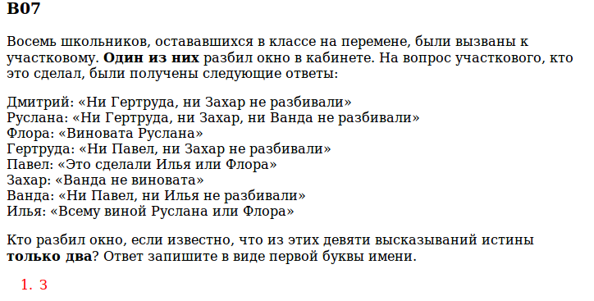
Пример сгенерированного задания B07

Slide 10
Рассуждения
Как решать задачу на экзамене?
перебором

Slide 11
Рассуждения
Кто разбил:
А
B
C
D
A: разбил A
B: разбил B
C: разбил D
D: разбил С
[Кто что сказал]
A
B
C
D

Slide 12
Рассуждения
Кто разбил:
А
B
C
D
A: разбил A
B: разбил B или разбил С
C: ?
D: разбил D
[Кто что сказал]
A
B
C
D

Slide 13
Кто разбил:
А
B
C
D
[Кто что сказал]
A
B
C
D
 | A | B | C | D
A | +
B |  | + | +
C
D |  |  |  | +
Что делать если нет
Столбца с уникальной
степенью?
Что делать с пустыми
строчками?

Slide 14
 | A | B | C | D
A | +
B |  | +
C |  |  | +
D |  |  |  | +
A: A
B: B
C: C
D: D
Истино ровно ? высказывание

Slide 15
 | A | B | C | D | E
A | +
B |  | +
C |  |  | +
D |  |  |  | +
E | + | + |  | +
A: A
B: B
C: C
D: D
E: не E
Истино ровно 1 высказывание

Slide 16
Заключение
В процессе выполнения курсовой работы мною был доработан существующий открытый проект - система генерации тестовых заданий ЕГЭ. В неё были добавлены генераторы 8 типов заданий, что значительно увеличило актуальность системы.
Написанный мной генераторы использовались в ходе проведения сертификации по ЕГЭ Весеннего турнира юных программистов 12-15 мая 2011г

